Slide 1






Slide 2


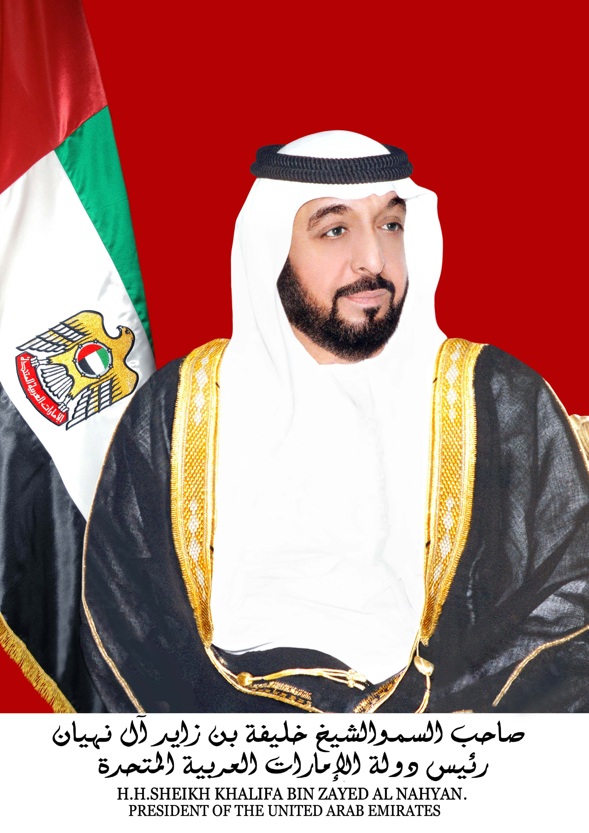










الصف الخامس
المعلمة :
أريج عناقرة
مادة :الدراسات الاجتماعية
اليوم : الأحد
التاريخ : 10 -1-2021

Slide 3


خط سير الحصة
شرح الدرس
قوانين التّعلّم
التهيئة الحافزة
لعبة تفاعلية
تذكرة خروج
الحضور والغياب
نواتج التعلّم

Slide 4
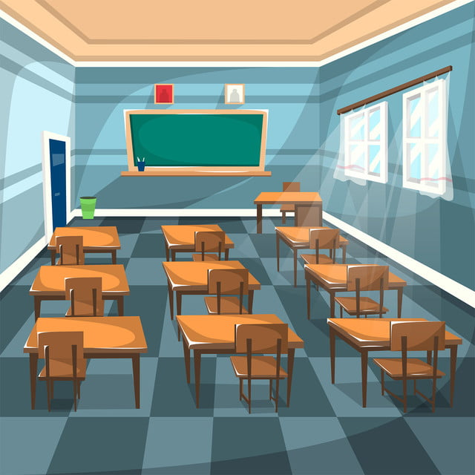





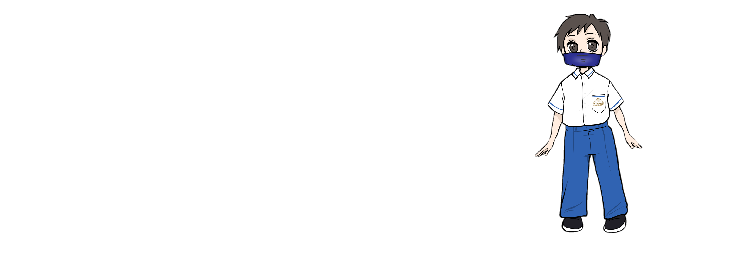
@AK

Slide 5
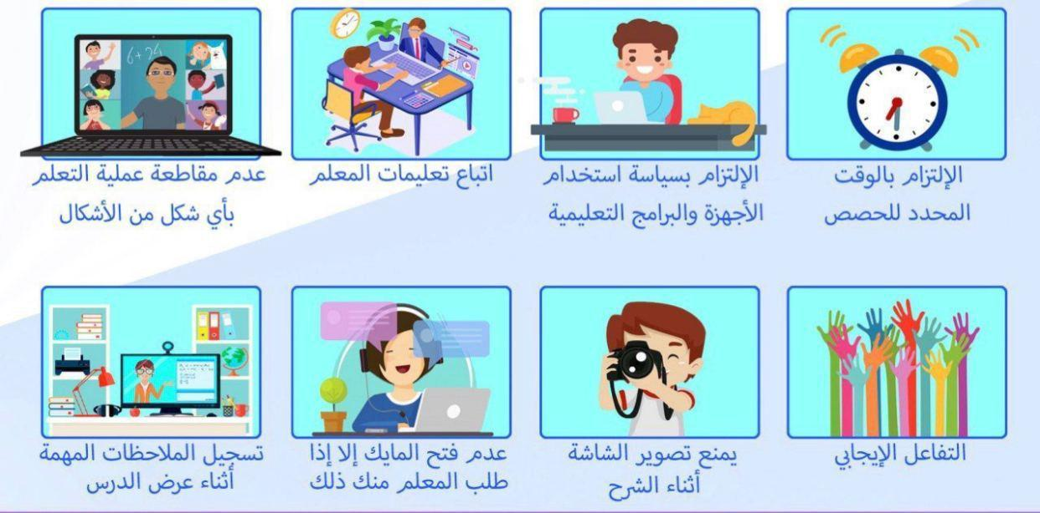


قوانين التعلم

Slide 6




من هم نجوم الأسبوع؟

Slide 7

نواتج التعلم
-أتعرف تضاريس دول مجلس التَّعاون الخليجي .
-أتعرف المناخ والنبات الطَّبيعي دول مجلس التَّعاون الخليجي .

Slide 8

التهيئة الحافزة

Slide 9



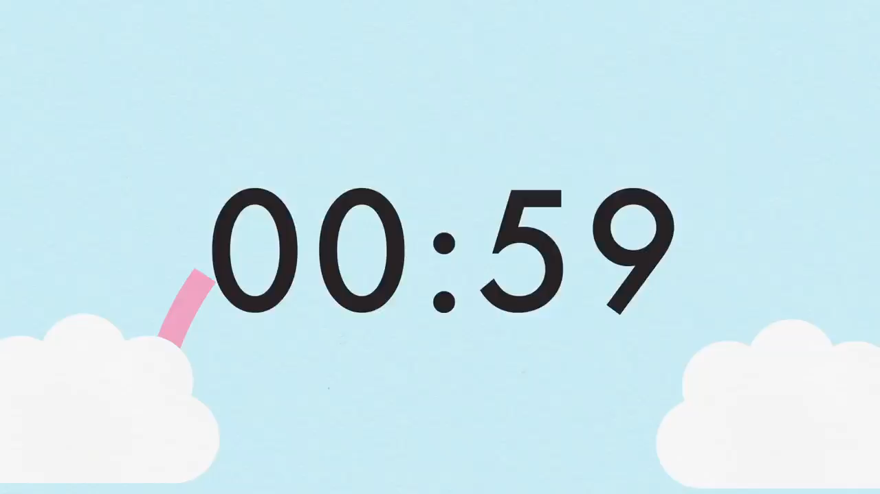
استراتيجية الدومينو :
رتب الأرقام من الأصغر إلى الأكبر لتصل إلى موضوع الدرس الأول : ال
ر
ت
س
ض
ا

Slide 10
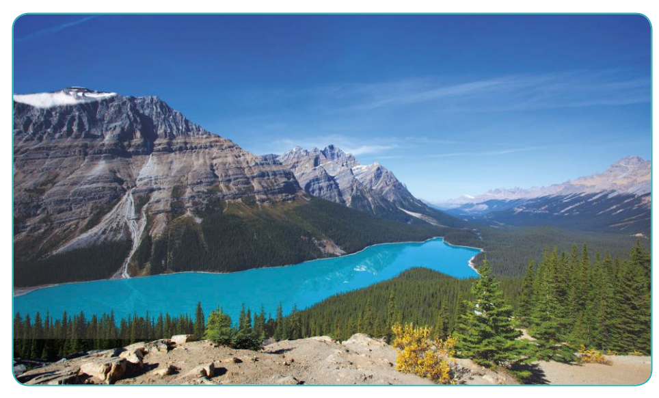
التضّاريس

Slide 11
تتميز التَّضاريس في دول مجلس التَّعاون الخليجي بالتّنوع ، كما أنها تُعد من العوامل الرئيسة المُؤثرة في توجيه النَّشاط البشري في المنطقة ، وتنقسم إلى ثلاثة أقسام رئيسةٍ هي :

Slide 12



Slide 13
الجِبال

Slide 14


مهارات القرن 21
العصف الذهني

Slide 15
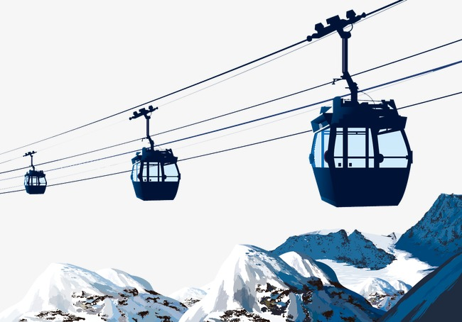
سنقوم بجولة بالتلفريك بين الجبال
بماذا تختلف الحياة في الجبال عن باقي الأرض باعتقادك ؟

Slide 16
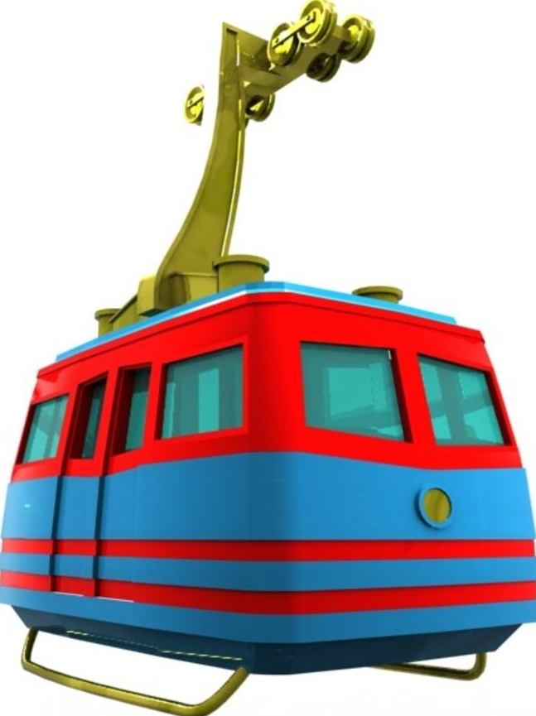
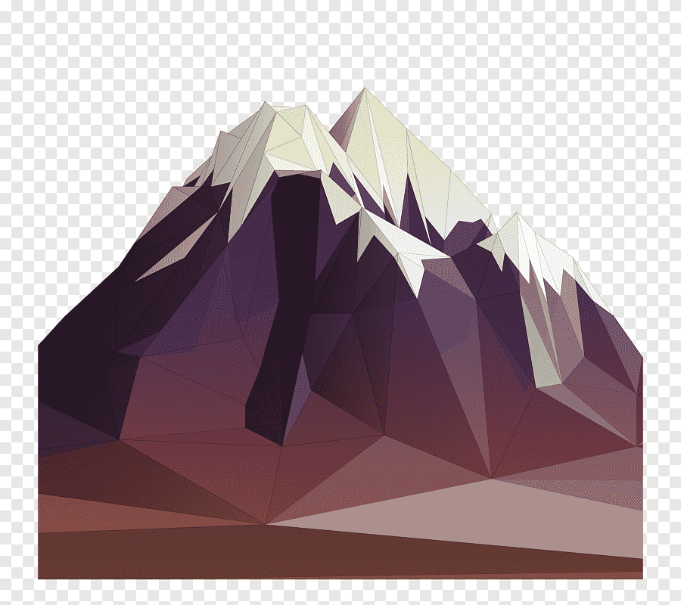
هل درجة الحرارة منخفضة أم مرتفعة؟
هل يوجد سهولة في التنقل ؟
هل جميع الجبال متساوية في الإرتفاع؟

Slide 17

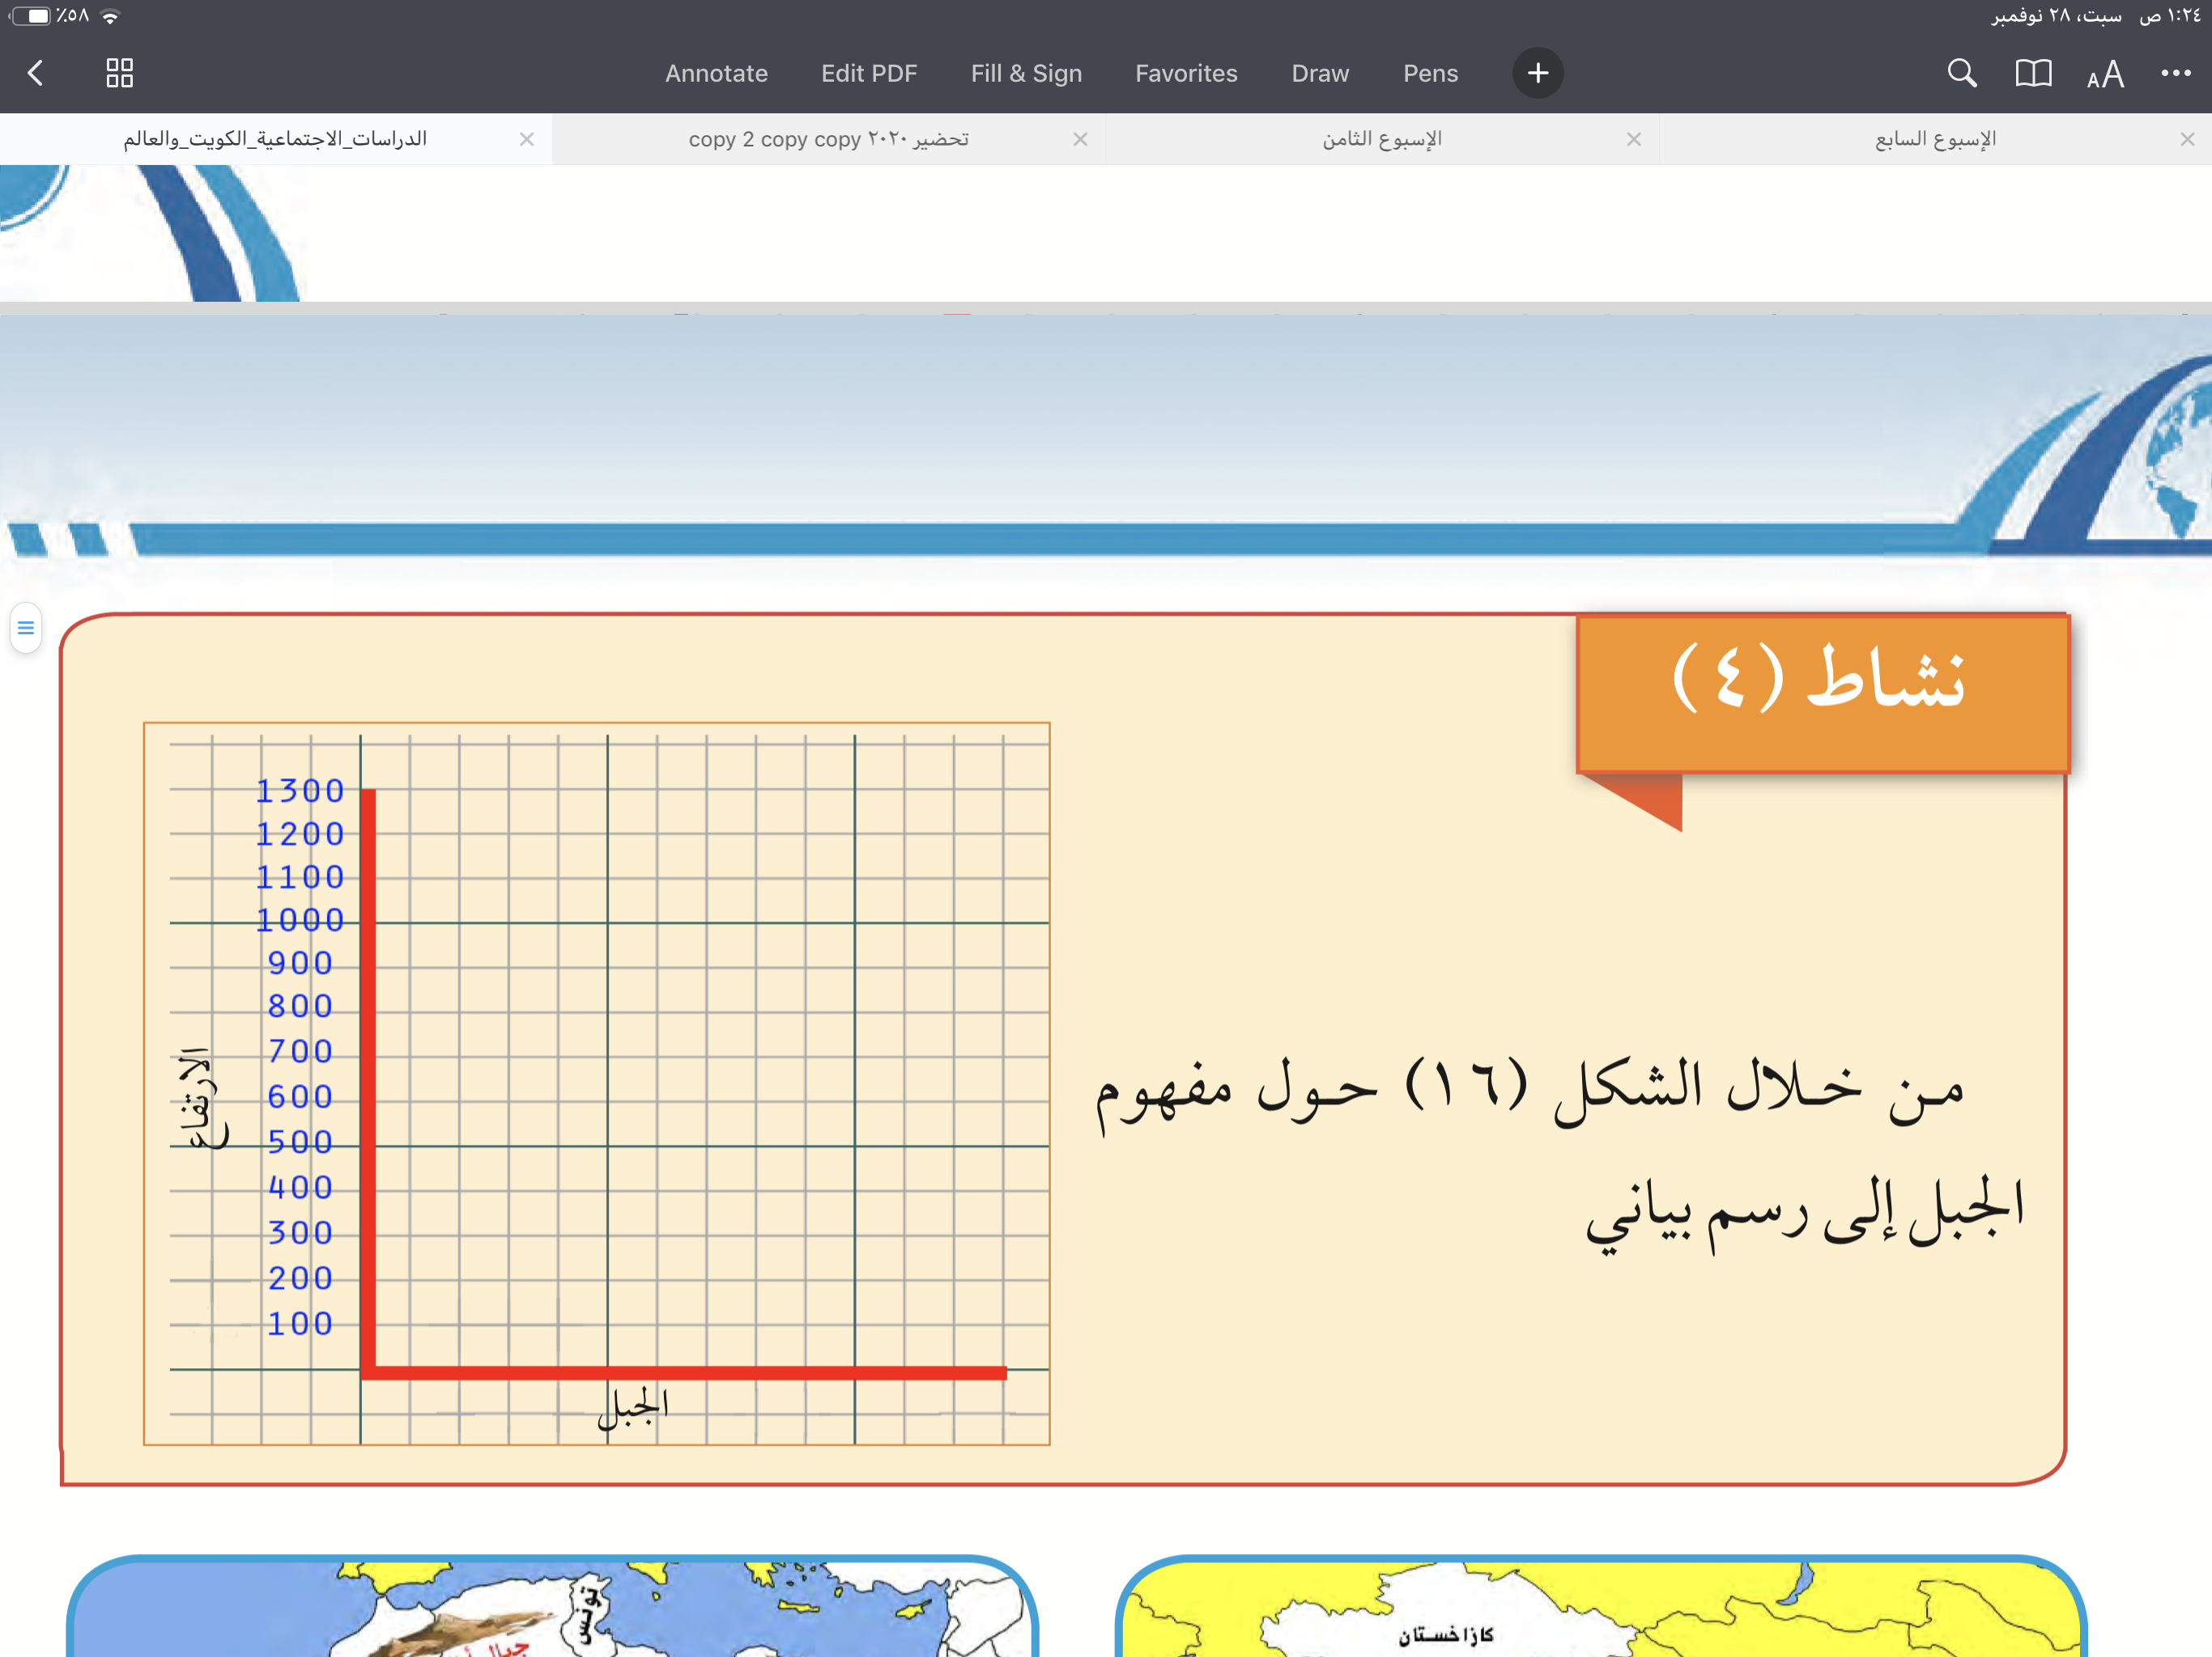


الربط مع الرياضيات
حول مفهوم الجبل إلى رسم بياني

Slide 18
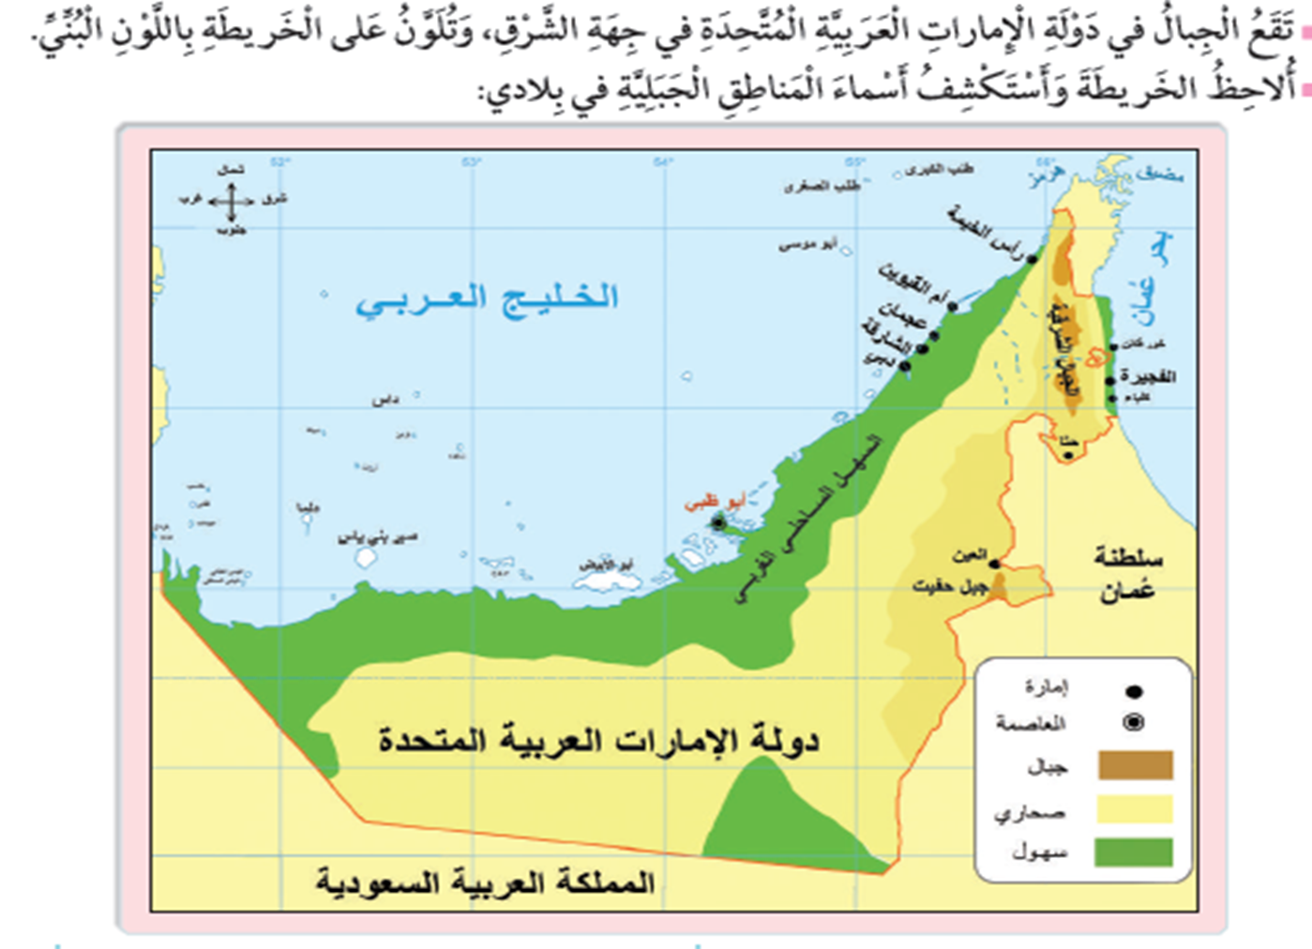

الربط مع المجتمع المحلي

Slide 19



Slide 21
المناخُ والنّباتُ الطّبيعي

Slide 22

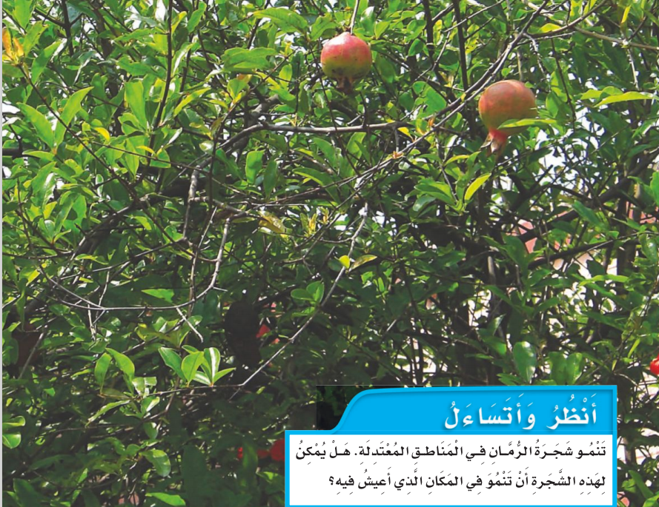
مهارات القرن 21
التفكير الناقد

Slide 24
النّباتُ الطّبيعي

Slide 25
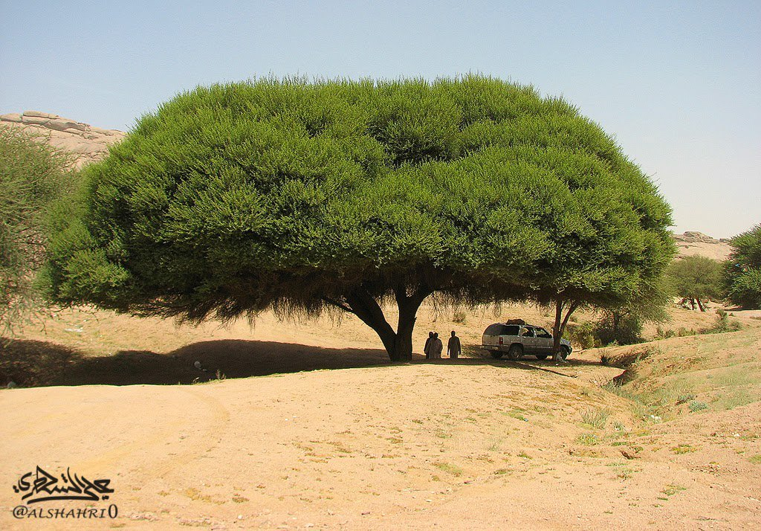
النّباتات المُعَمّرَةُ هي النَباتات التي تَنْمو طول العام دونَ تَدَخُّلِ الإنْسان.

Slide 26
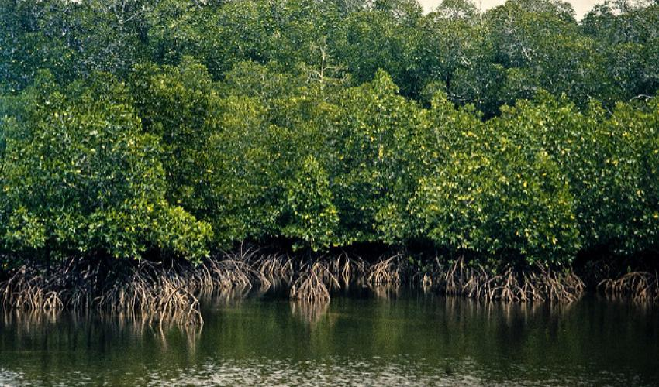
النّباتات المائيّة
أشجار المانجروف

Slide 27
الربط مع العلوم

Slide 28
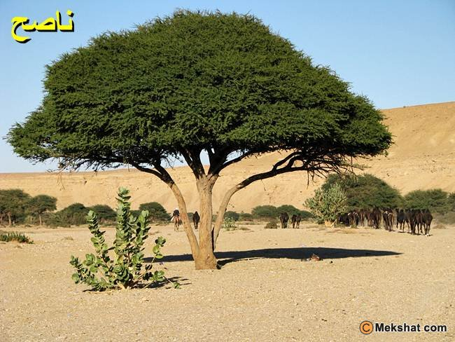
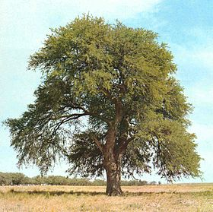
نَبات السَّـمر
نَبات الغاف

Slide 29
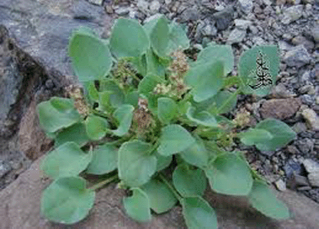
النّباتات الحَوْلية هي نَباتات تَنْمو مُباشَرةً عَقِبَ سُقوط الأمْطارِ.

Slide 30
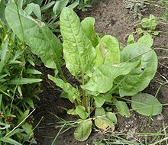
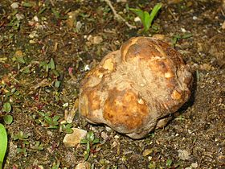
الحمّاض
الـفَقع

Slide 31


النبات الطبيعي
الموقع الفلكي
السهول الفيضية
إشرافها على مسطحات مائية هامة .
وقوعها في الإقليم الصحراوي الحار .
عسير
ليوا
نجد
الدواسر
الباطنة

Slide 32


حان وقت المرح ☺

Slide 33


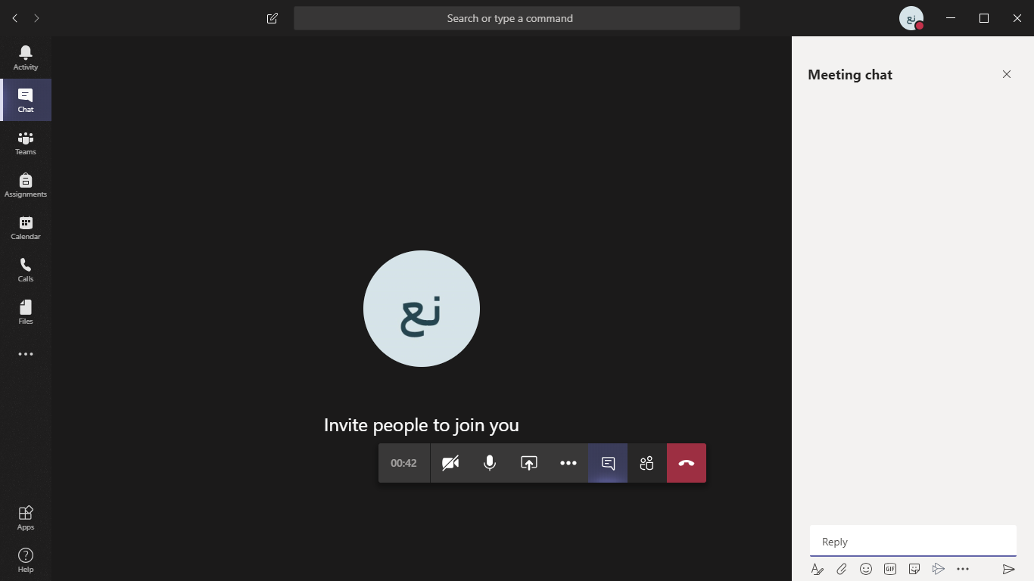


ارسل نتيجتك في الدردشة

Slide 34

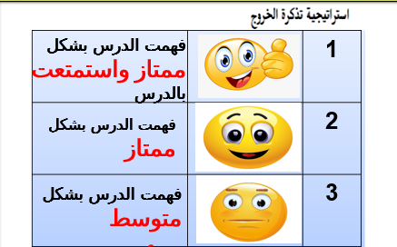

بطاقة الخروج

Slide 35



